Slide 1
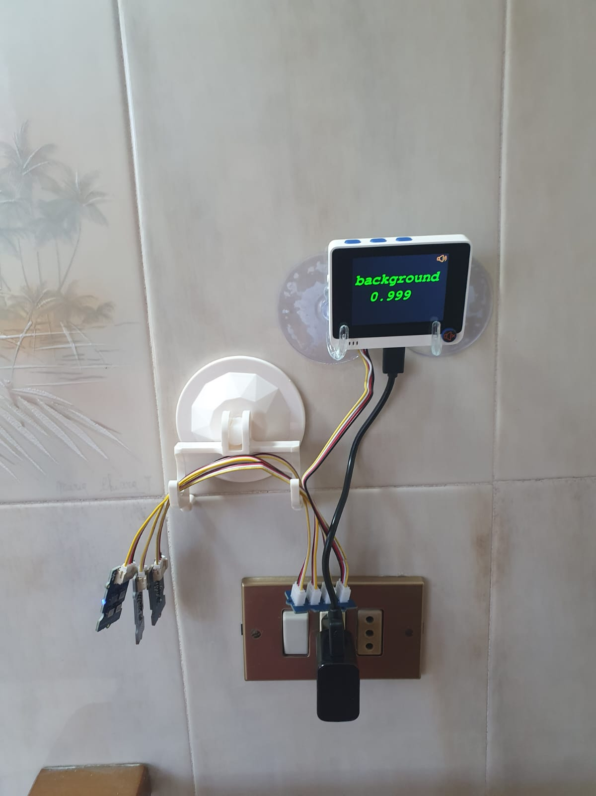

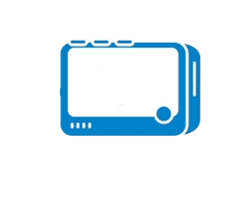

The electronic hound
Jessica Frabotta - 1758527
Alessio Ferrone - 1751859

Slide 2
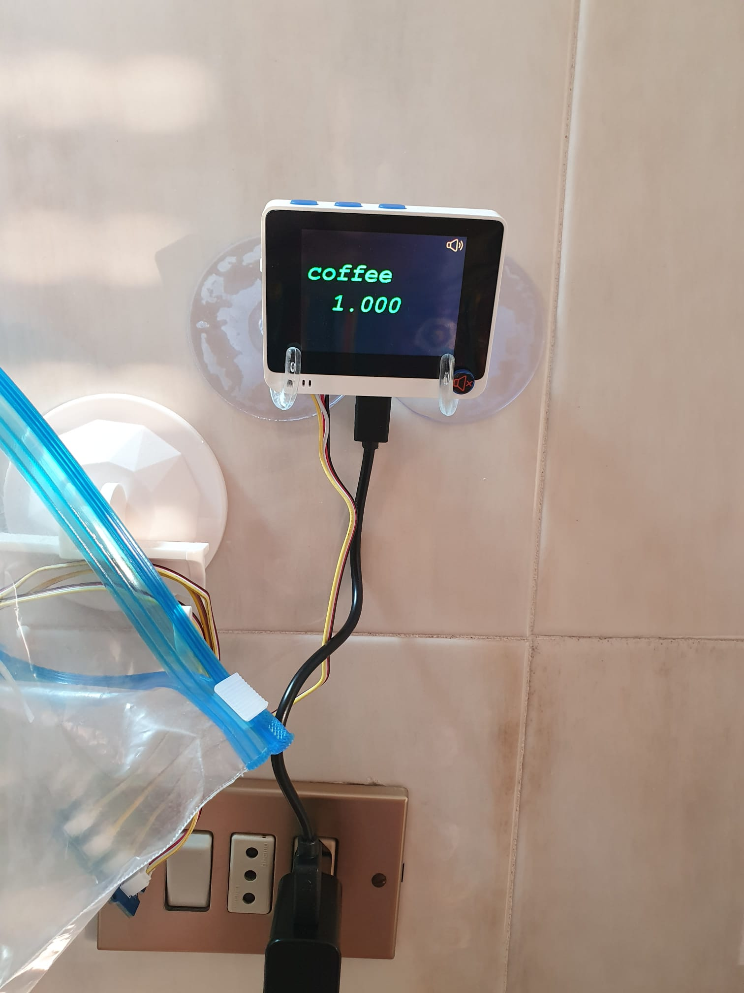
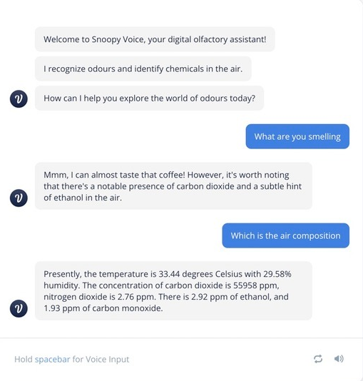
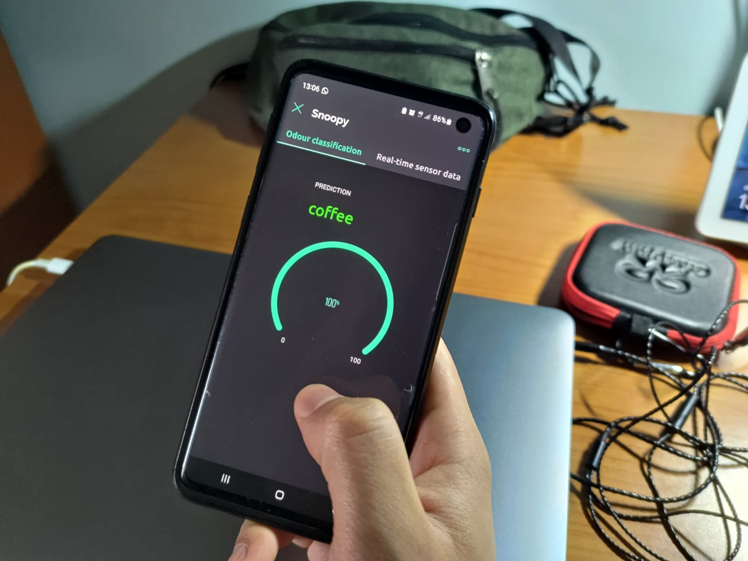
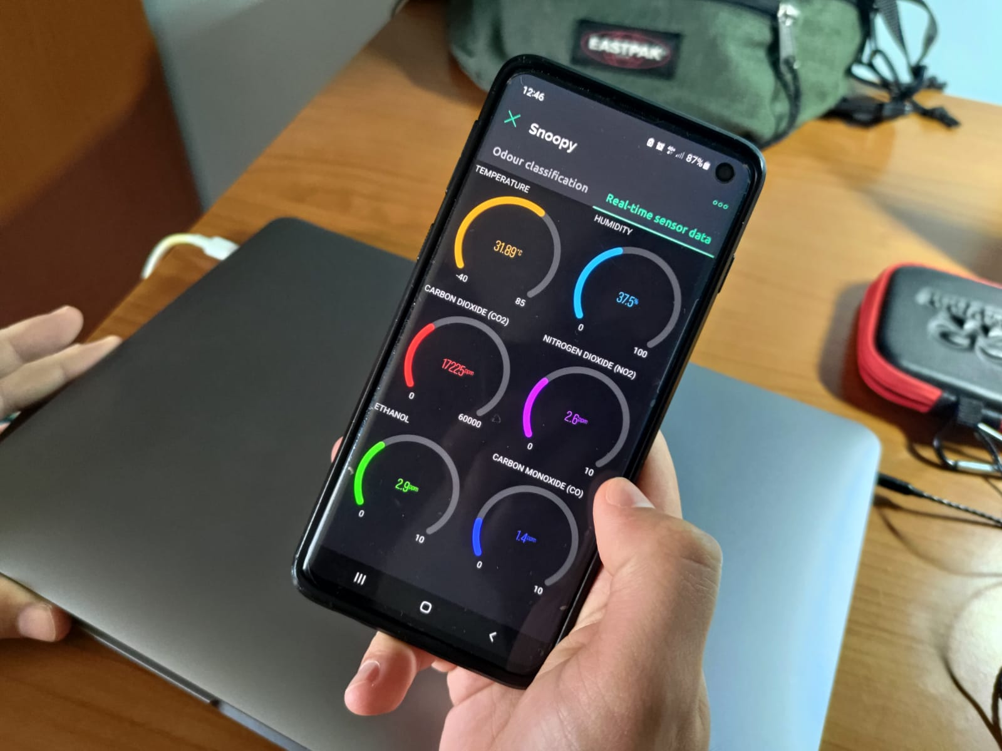
INDICE
Introduzione
Primi passi
Raccolta dei dati ed addestramento del modello
Implementazione
Real-time performance e test di usabilità

Slide 3
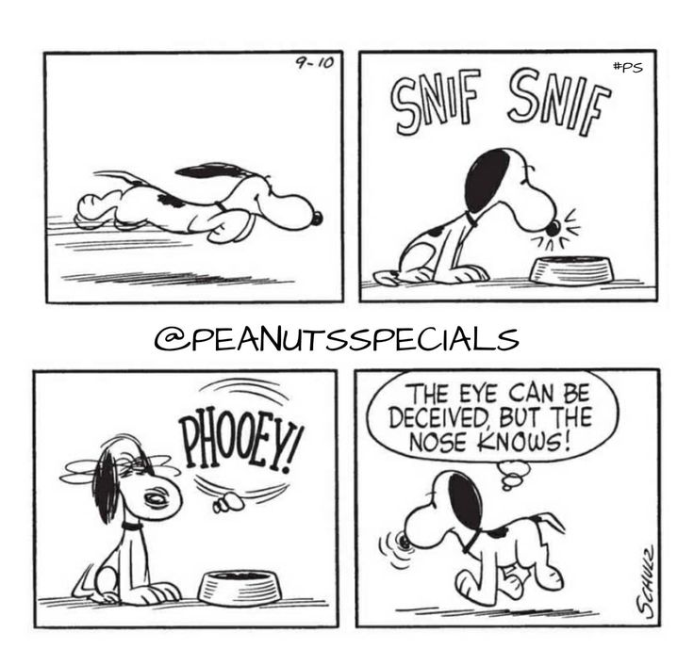
Introduzione
Con questo progetto abbiamo voluto dare risalto ad un senso spesso sottovalutato ma potente: l’olfatto. Esso influenza fortemente gli altri sensi, in particolare il gusto e ci permette di percepire pericoli come, per esempio, le fughe di gas. La perdita dell’olfatto può però essere sopperita attraverso la tecnologia: il naso elettronico.

Slide 4
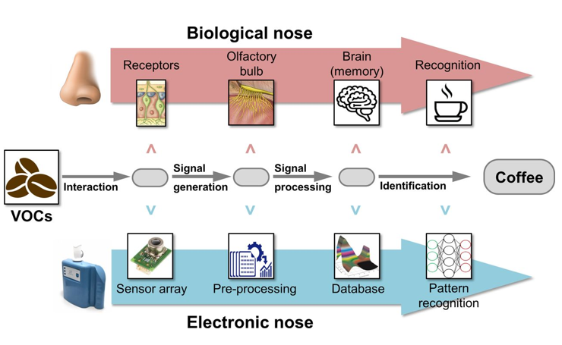
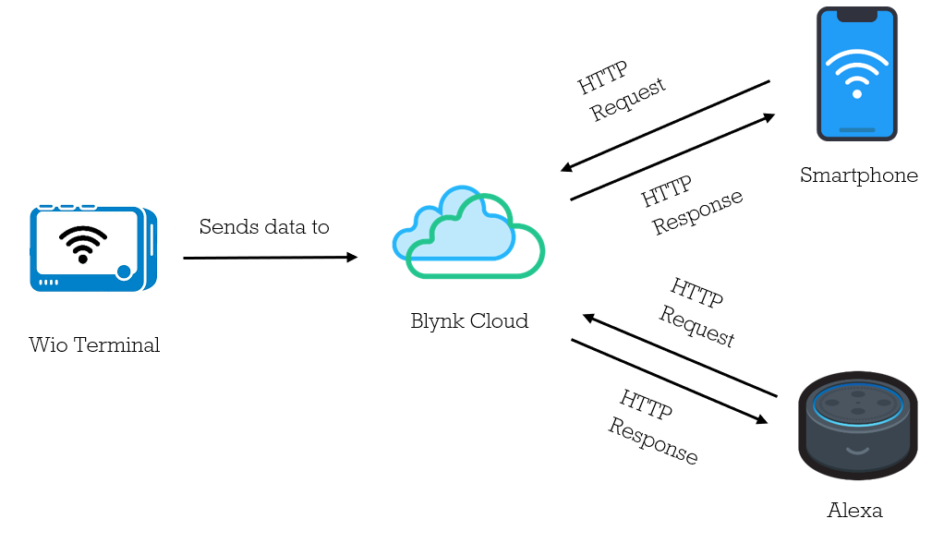
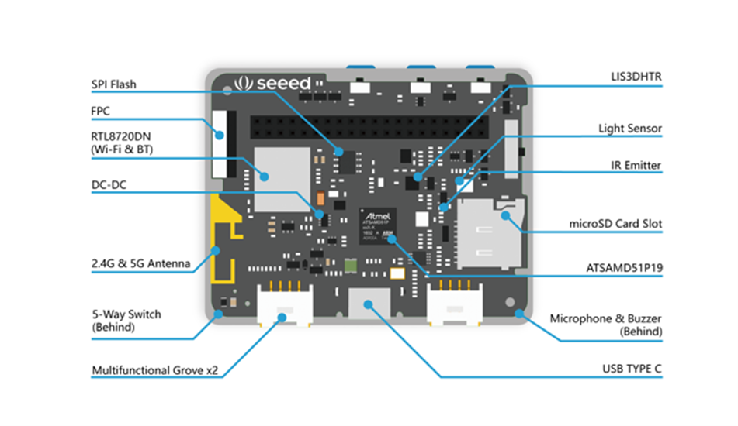
Primi passi
Architettura del sistema
Scelta dell’hardware

Slide 5
Architettura del sistema
Naso elettronico
Blynk Cloud
App mobile
Alexa Skill
Comprende un microprocessore e dei sensori che rilevano la composizione chimica dell’aria e classificano gli odori. Il microprocessore è in grado di connettersi a Internet.
Riceve e archivia i dati rilevati dal naso elettronico.
Permette il monitoraggio remoto del naso, mostrando in tempo reale le variazioni dei componenti chimici nell'aria e la classificazione degli odori. Ottiene le informazioni necessarie dal cloud di Blynk.
Acquisisce dal cloud le informazioni necessarie per rispondere vocalmente all'utente quando vengono poste domande riguardo all'odore corrente e ai componenti presenti nell'aria.

Slide 6
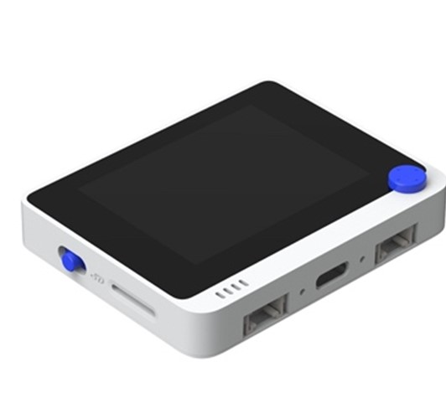
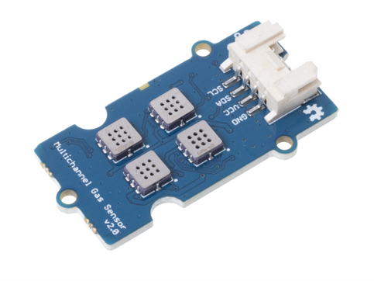
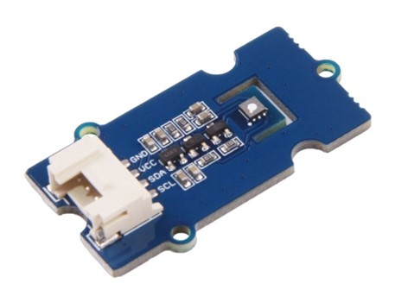
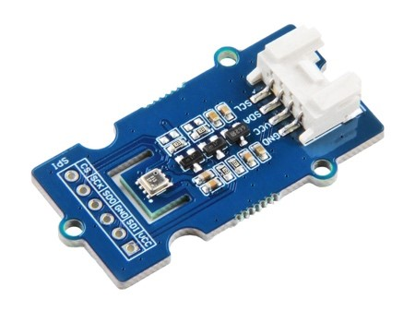
Scelta dell’Hardware
I componenti principali del naso elettronico sono:
Wio Terminal
Grove - Gas Sensor V2 (Multichannel)
Grove - VOC and eCO2 Gas Sensor (SGP30)
Grove - Temperature Humidity Pressure Gas (BME680)

Slide 7
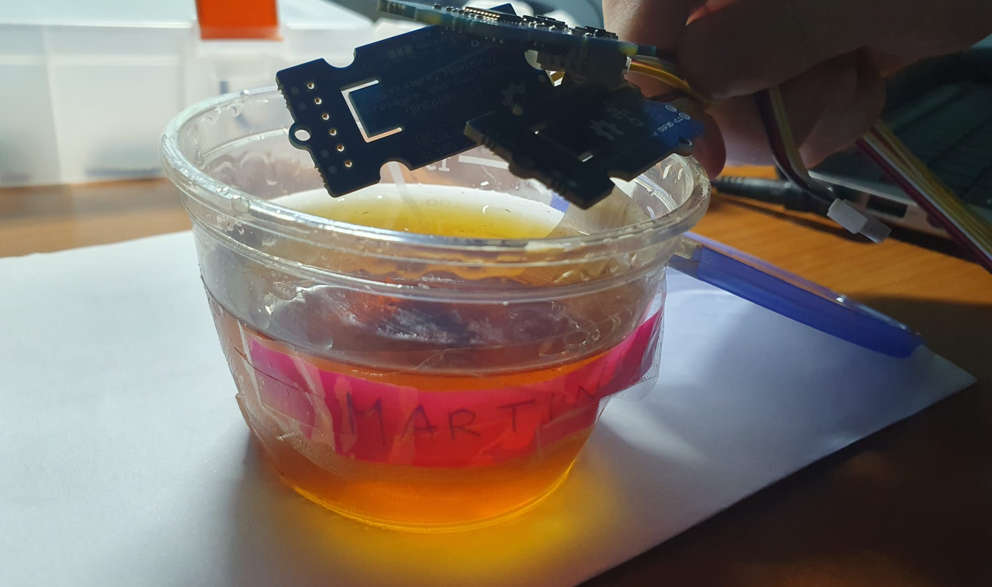
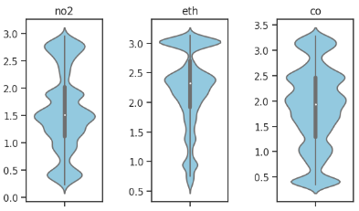
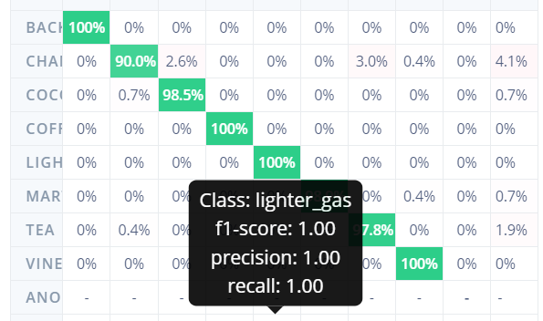
Raccolta dei dati ed addestramento del modello
Raccolta dati
Dataset e preprocessing
Modello
Performance

Slide 8
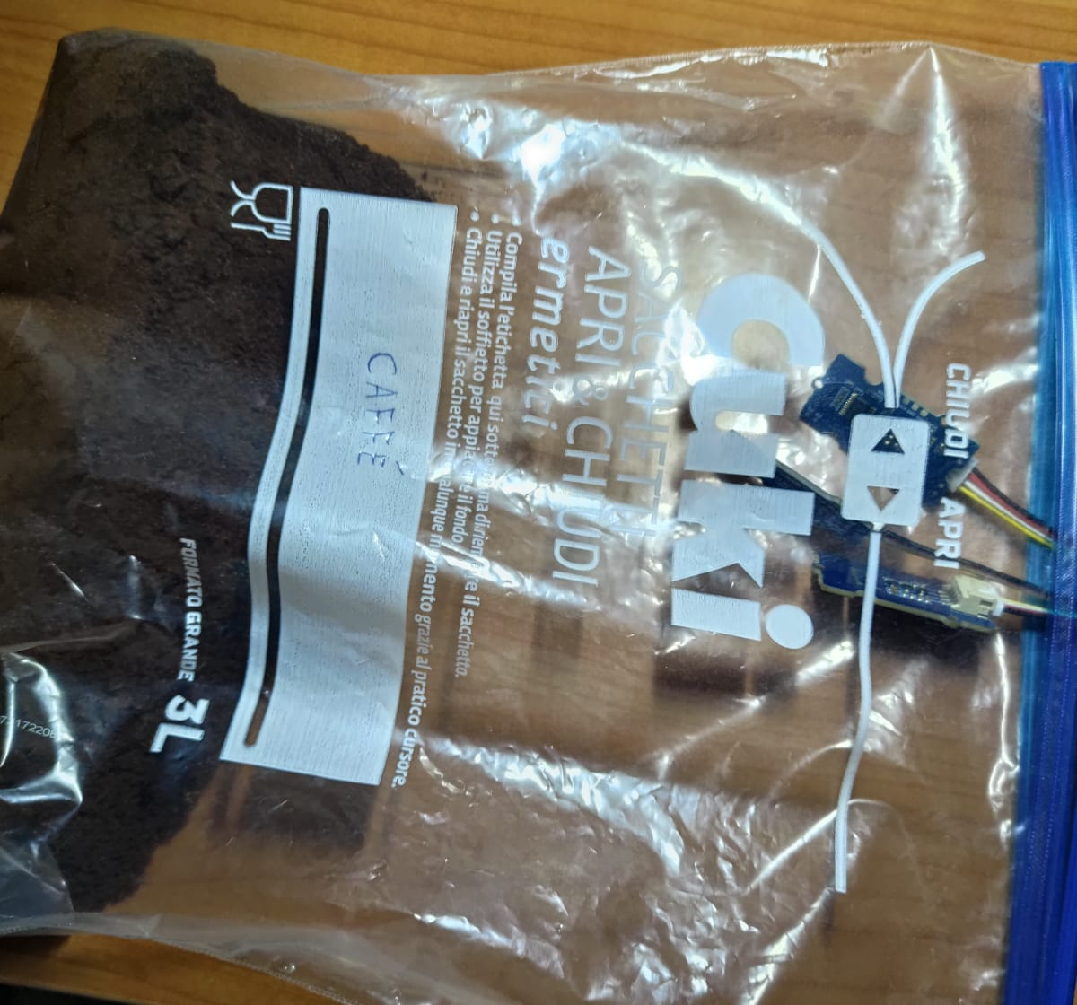
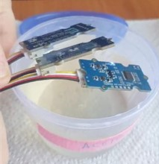
Raccolta dati
Odori classificati
Rilevazioni
Background (odore neutrale nell'ambiente)
Caffè
Aceto
Martini (bevanda alcolica)
Camomilla
Tè
Gas dell'accendino
Cacao
Per ciascuno degli 8 odori sono state effettuate 9 misurazioni in diverse condizioni di temperatura e umidità. Queste misurazioni sono state condotte durante diverse fasce orarie, tra cui il mattino, il pomeriggio e la sera, in vari giorni, sia all'interno che all'esterno, presso due località distinte: Pofi (FR) e Cori (LT), le due località in cui viviamo.

Slide 9
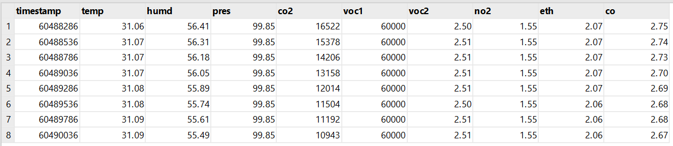
Dataset e preprocessing
Il risultato di questa raccolta dati è un dataset contenente 86.912 istanze.
Tuttavia, prima di procedere con la creazione del nostro classificatore di odori, abbiamo eseguito una fase di preprocessing dei dati. In questo contesto la normalizzazione è stato un passaggio fondamentale per garantire che tutte le features avessero valori compresi nello stesso intervallo (tra 0 e 1) per tutte le istanze del dataset.

Slide 10
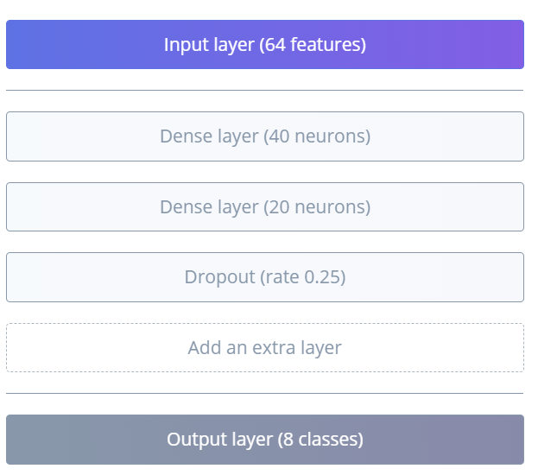
Modello
Per allenare il nostro modello abbiamo sfruttato Edge Impulse.
Abbiamo diviso il dataset in due parti: l'80% è stato dedicato all'addestramento, mentre il restante 20% è stato riservato per i test. La rete neurale utilizzata è quella in figura.
Per perfezionare e rendere più affidabile il modello abbiamo addestrato anche un anomaly detector. L’obiettivo di un anomaly detector è individuare le istanze di dati considerate "rumorose" o anomale evitando potenziali classificazioni errate.

Slide 11
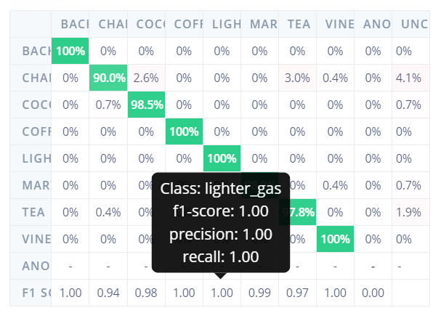
PERFORMANCE
Il modello è stato testato sul 20% del dataset riservato per i test, ottenendo un'accuratezza del 98%.

Slide 12
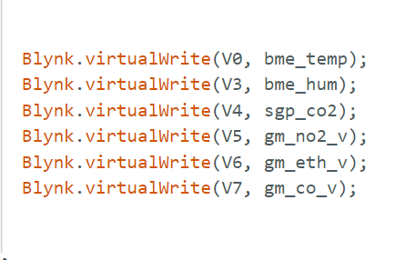
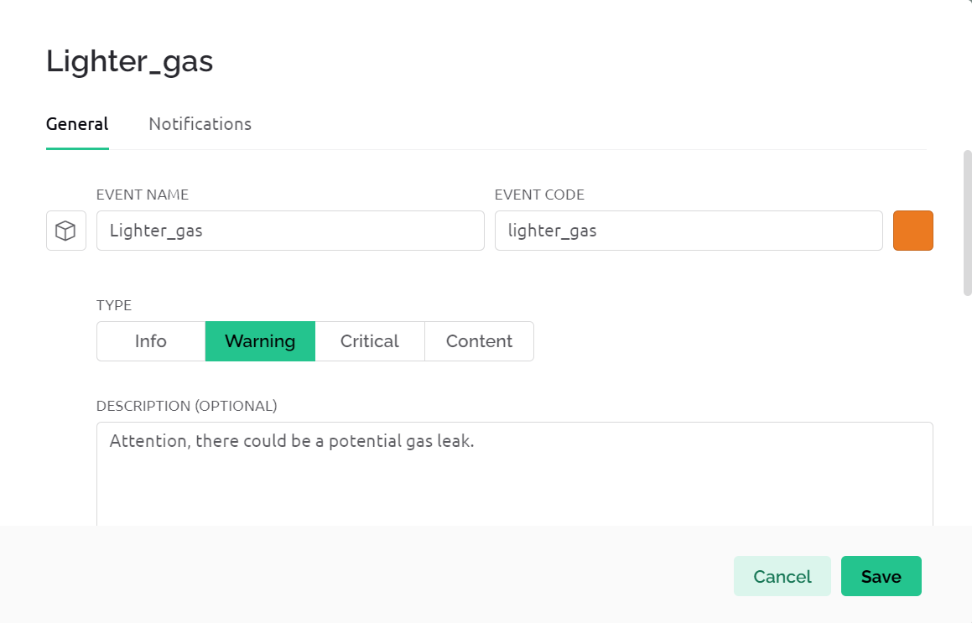
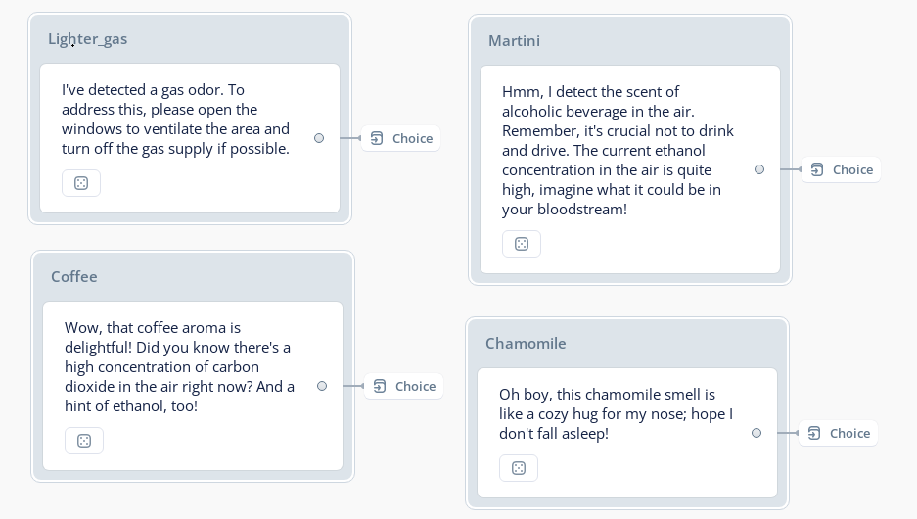
IMPLEMENTAZIONE
Inferenza
App mobile
Implementazione interfacce
Audio e notifiche
Alexa Skill

Slide 13
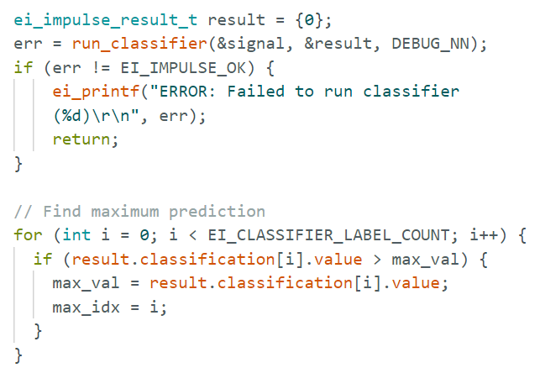
INFERENZA
Elaborazione dati
Esecuzione modello
Prima di avviare il classificatore, è essenziale acquisire i dati grezzi provenienti dai sensori, immagazzinarli in un buffer e normalizzarli per portarli allo stesso ordine di grandezza dei dati usati per l’addestramento del modello.
Su questi dati possiamo eseguire l'inferenza, ossia il processo mediante il quale il modello di machine learning precedentemente addestrato effettua previsioni sui dati in ingresso. Viene eseguita ad ogni rilevazione anche l’anomaly detection.

Slide 14
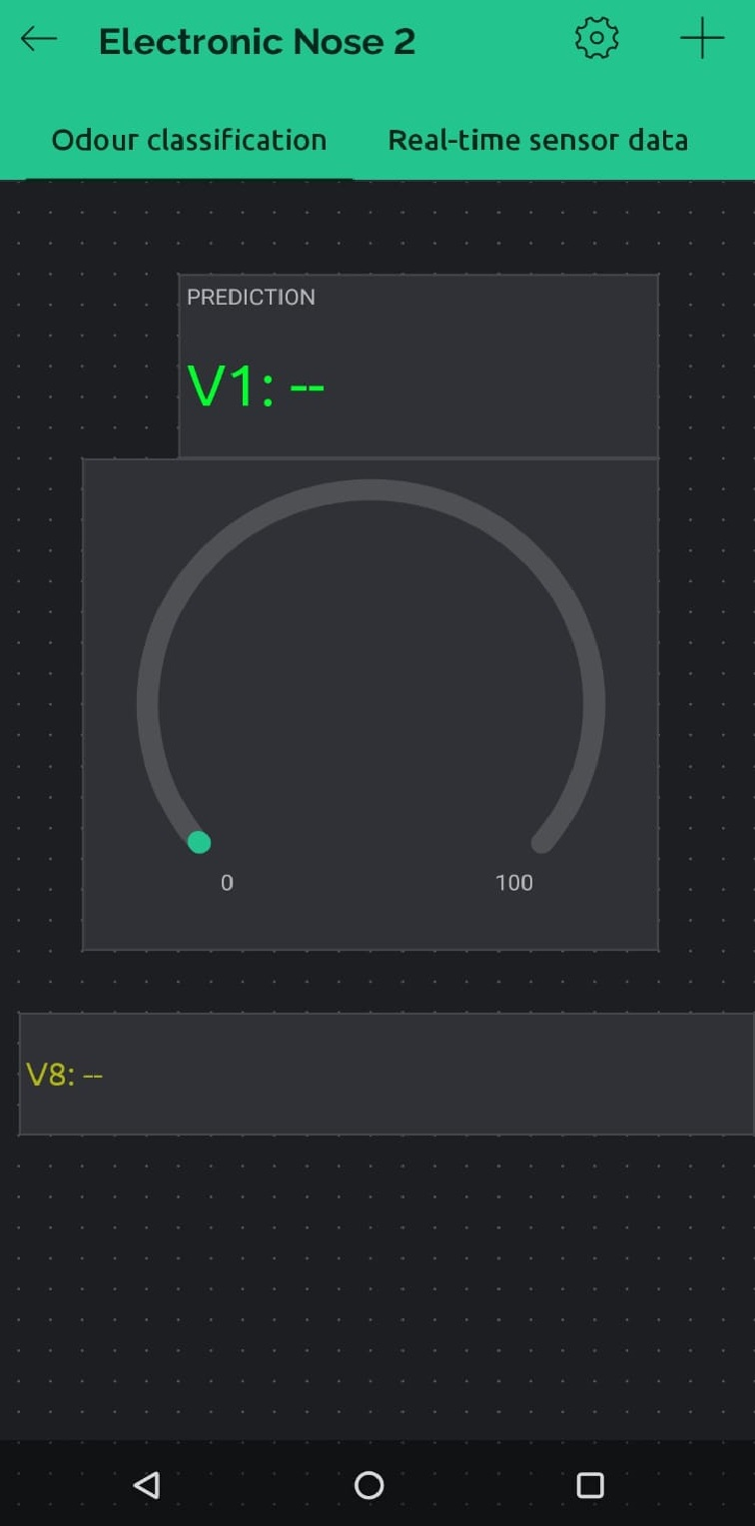
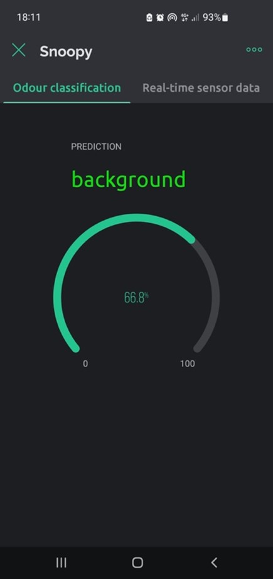
App mobile
L'applicazione per smartphone è stata sviluppata sfruttando la piattaforma Blynk. Blynk è una Low-Code IoT Software Platform che offre app mobili native per iOS e Android che consentono di creare applicazioni mobili personalizzate per controllare e monitorare dispositivi connessi. Inoltre, offre l’accesso ad un cloud gratuito e molto performante a cui Wio Terminal invia dati ad ogni rilevazione.
Nella modalità sviluppatore dell’app Blynk è possibile creare un'interfaccia utente personalizzata per le nostre specifiche esigenze, utilizzando widget.

Slide 15
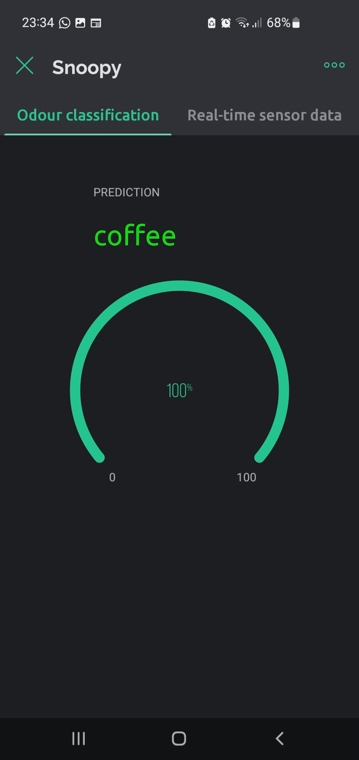
IMPLEMENTAZIONE INTERFACCE
L'implementazione del codice per Wio Terminal e dell'app è stata simultanea per garantire coerenza e uniformità tra le due piattaforme sia logica che stilistica per migliorare la user experience complessiva.
Abbiamo scelto di utilizzare il colore verde per rappresentare una condizione normale.

Slide 16
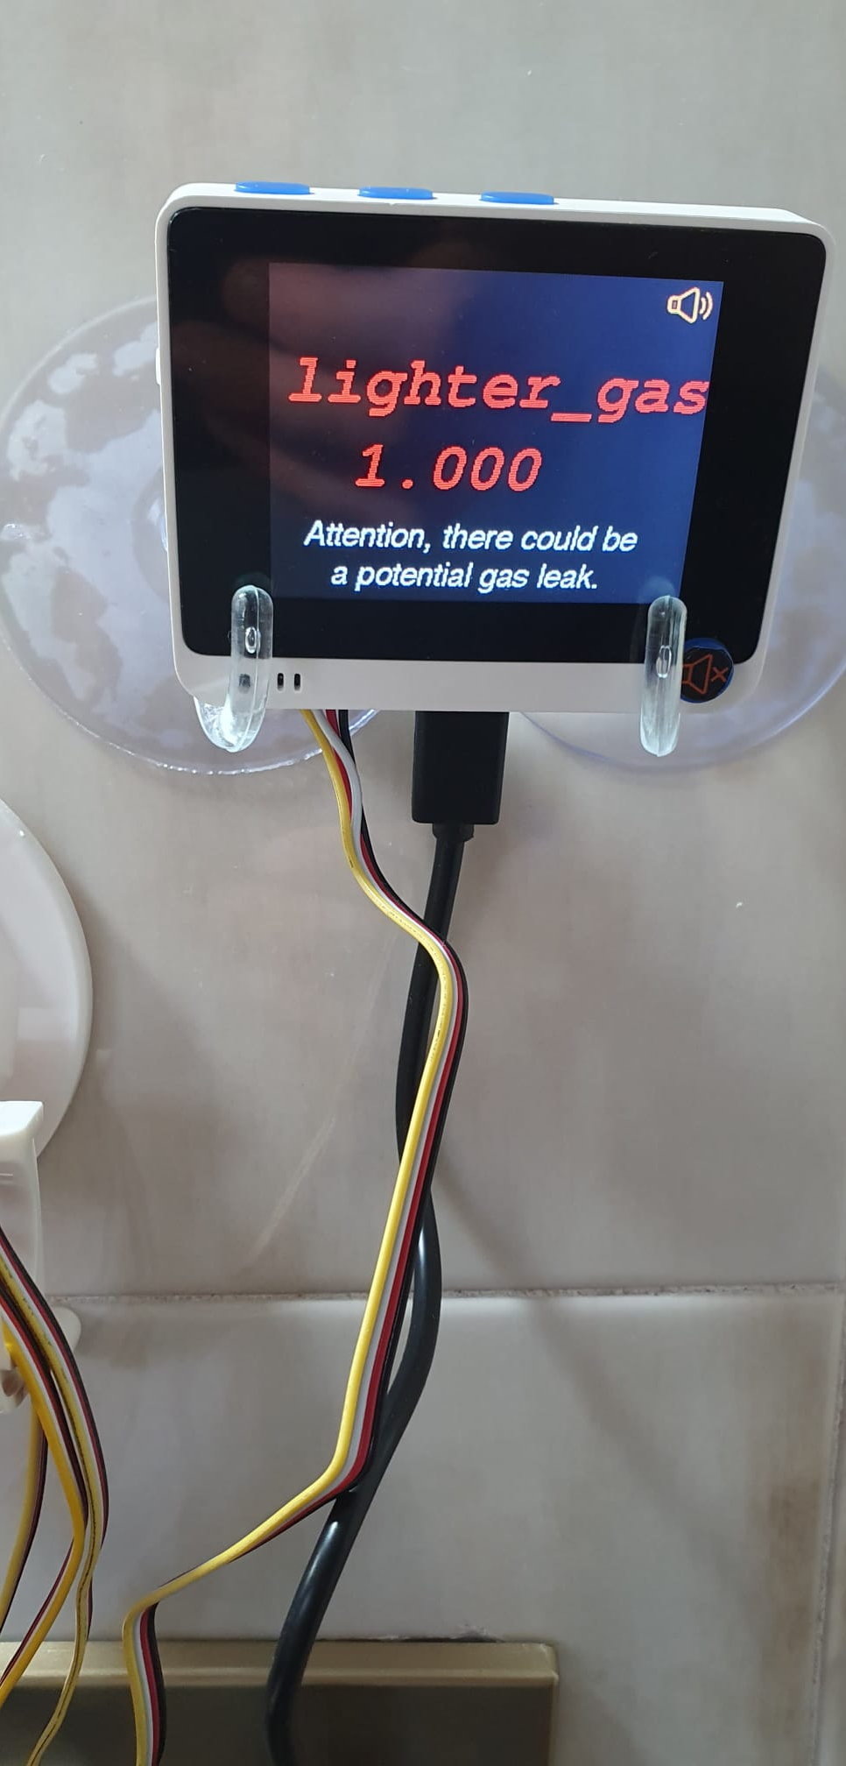
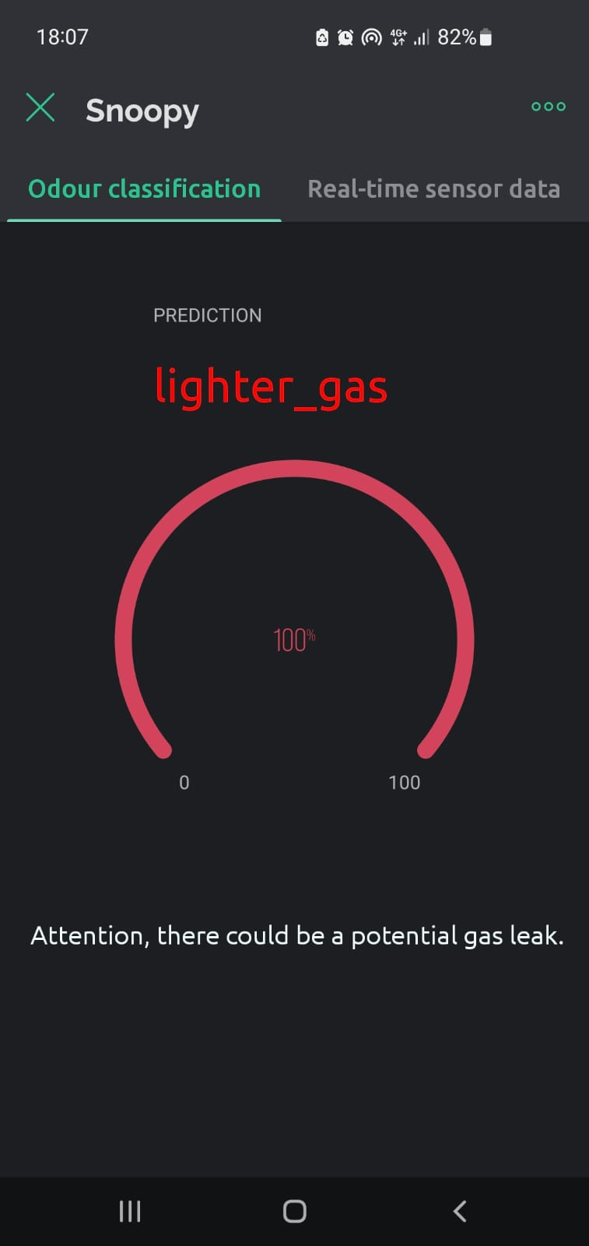
IMPLEMENTAZIONE INTERFACCE
D'altra parte, abbiamo utilizzato il colore rosso per evidenziare eventuali situazioni critiche.

Slide 17
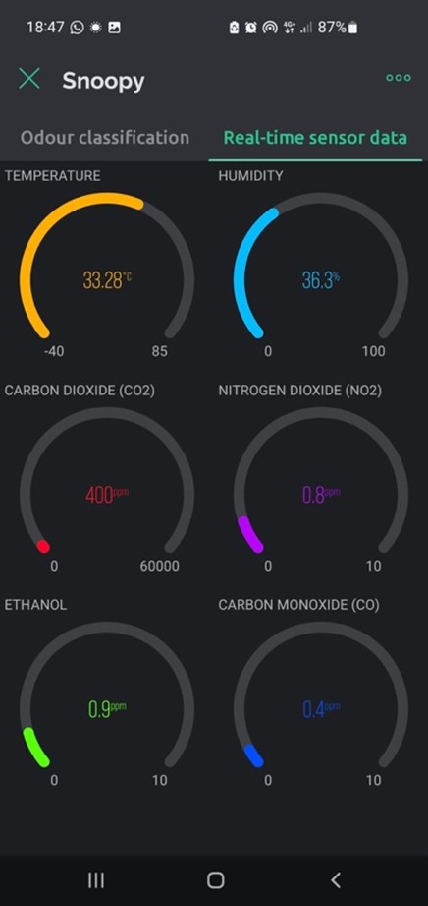
IMPLEMENTAZIONE INTERFACCE
Sull’applicazione mobile è possibile non solo visualizzare la predizione corrente ma anche la composizione chimica dell’aria attuale.
I widget utilizzati in questa schermata sono dei gauge che consentono di visualizzare in tempo reale i valori rilevati dal Wio Terminal, rappresentando anche i valori limite massimi e minimi associati alla capacità dei sensori o all'unità di misura.

Slide 18
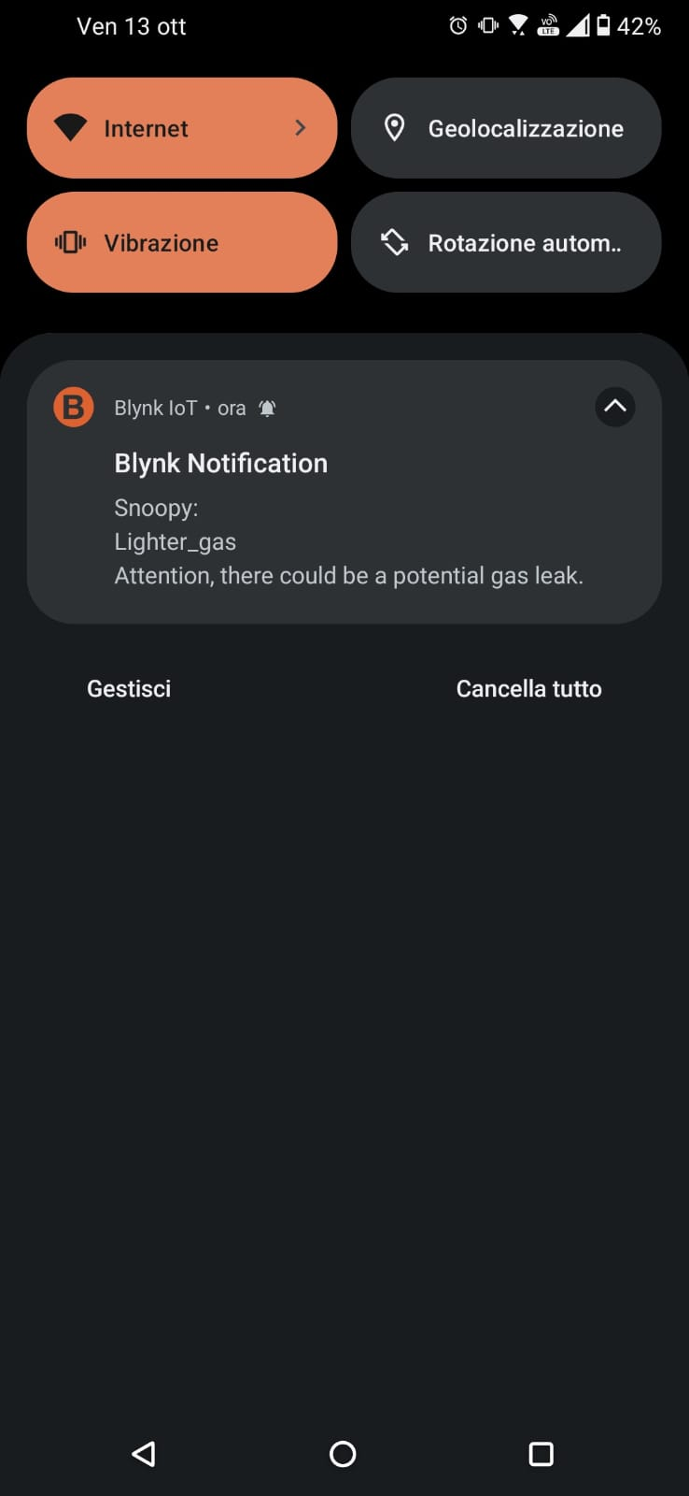
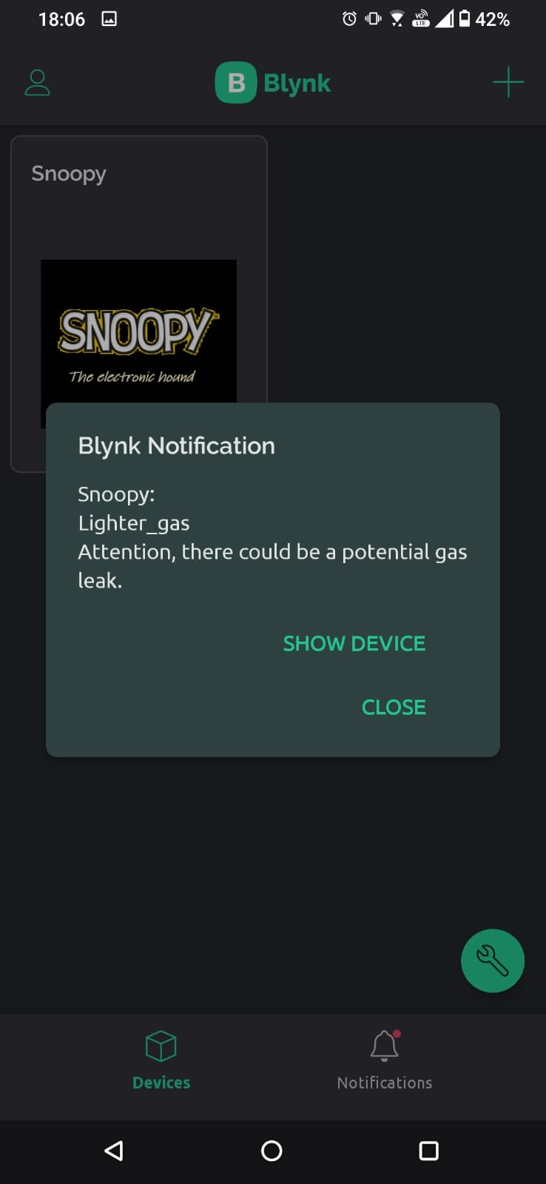
AUDIO E NOTIFICHE
Abbiamo scelto di sfruttare il suono come canale di comunicazione ridondante per segnalare situazioni critiche, come possibili perdite di gas.
Il sistema emette notifiche sonore sia su Wio Terminal che sullo smartphone, ma se il telefono è in modalità silenziosa, la notifica fornisce un feedback aptico.

Slide 19
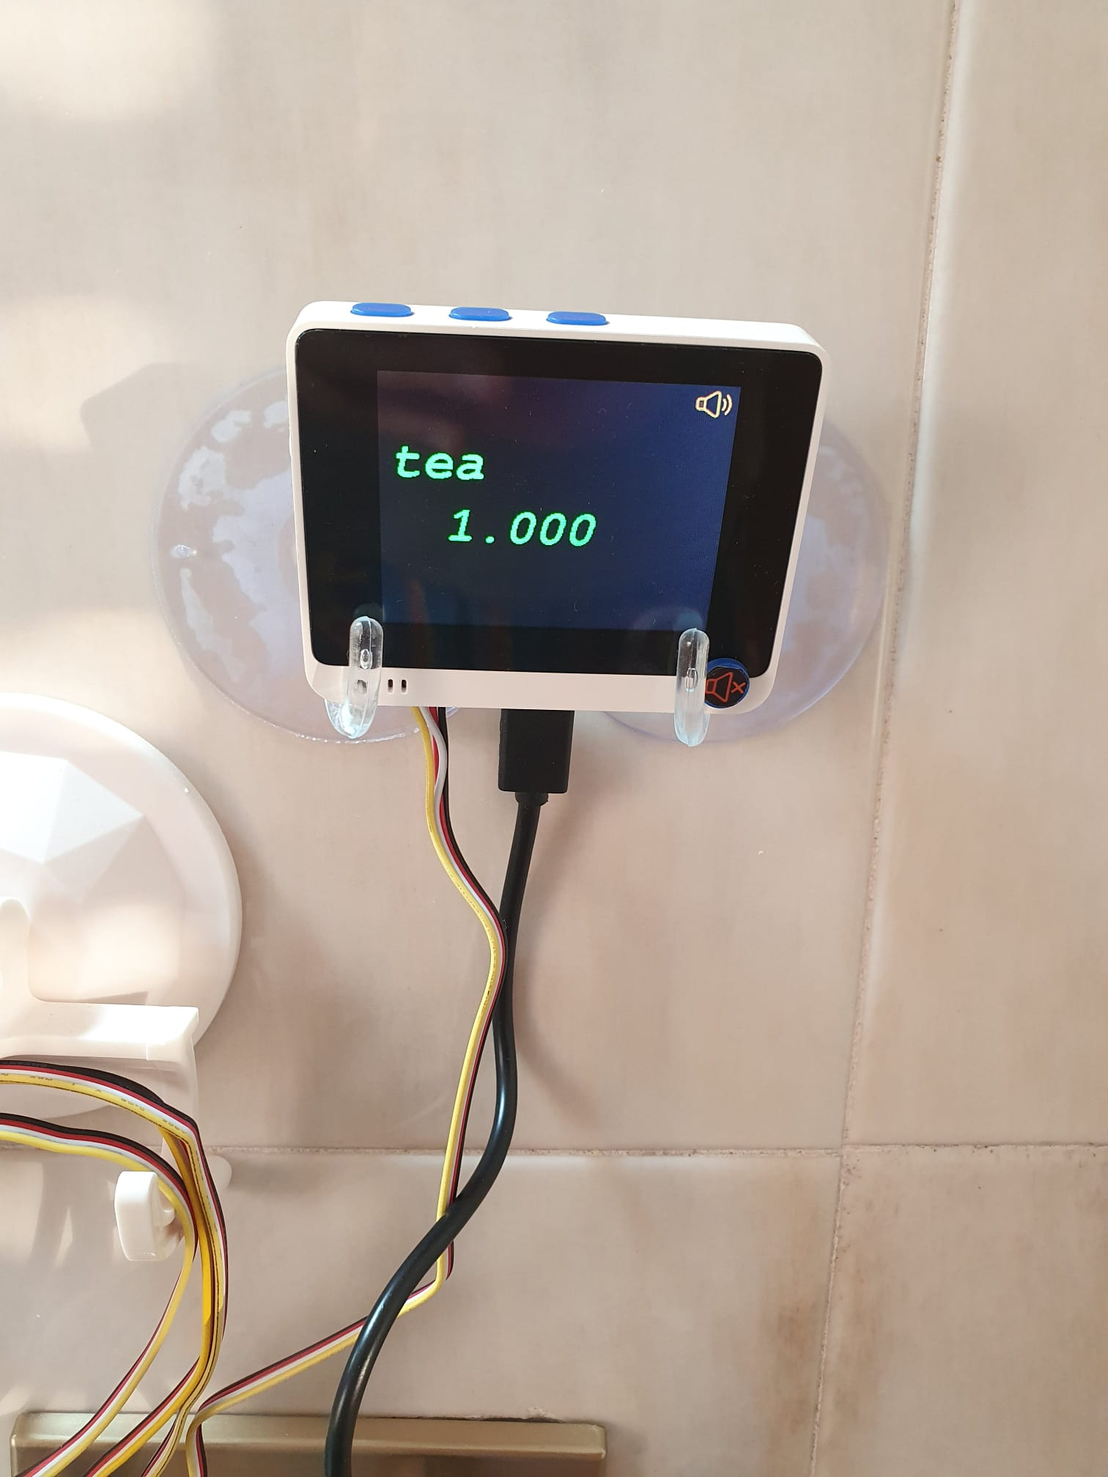
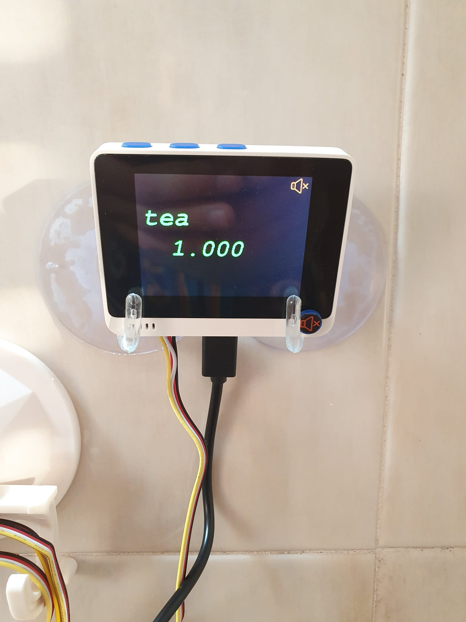

AUDIO E NOTIFICHE
All’utente viene fornita la possibilità di abilitare o disabilitare l’audio su Wio Terminal attraverso il bottone con il simbolo posto frontalmente sul dispositivo.
Premendo il bottone, se il suono è abilitato, allora viene disabilitato.
In alternativa, se il suono è disabilitato, premendo il bottone, l’audio viene abilitato.
Anche l’icona mostrata sullo schermo cambia.

Slide 20
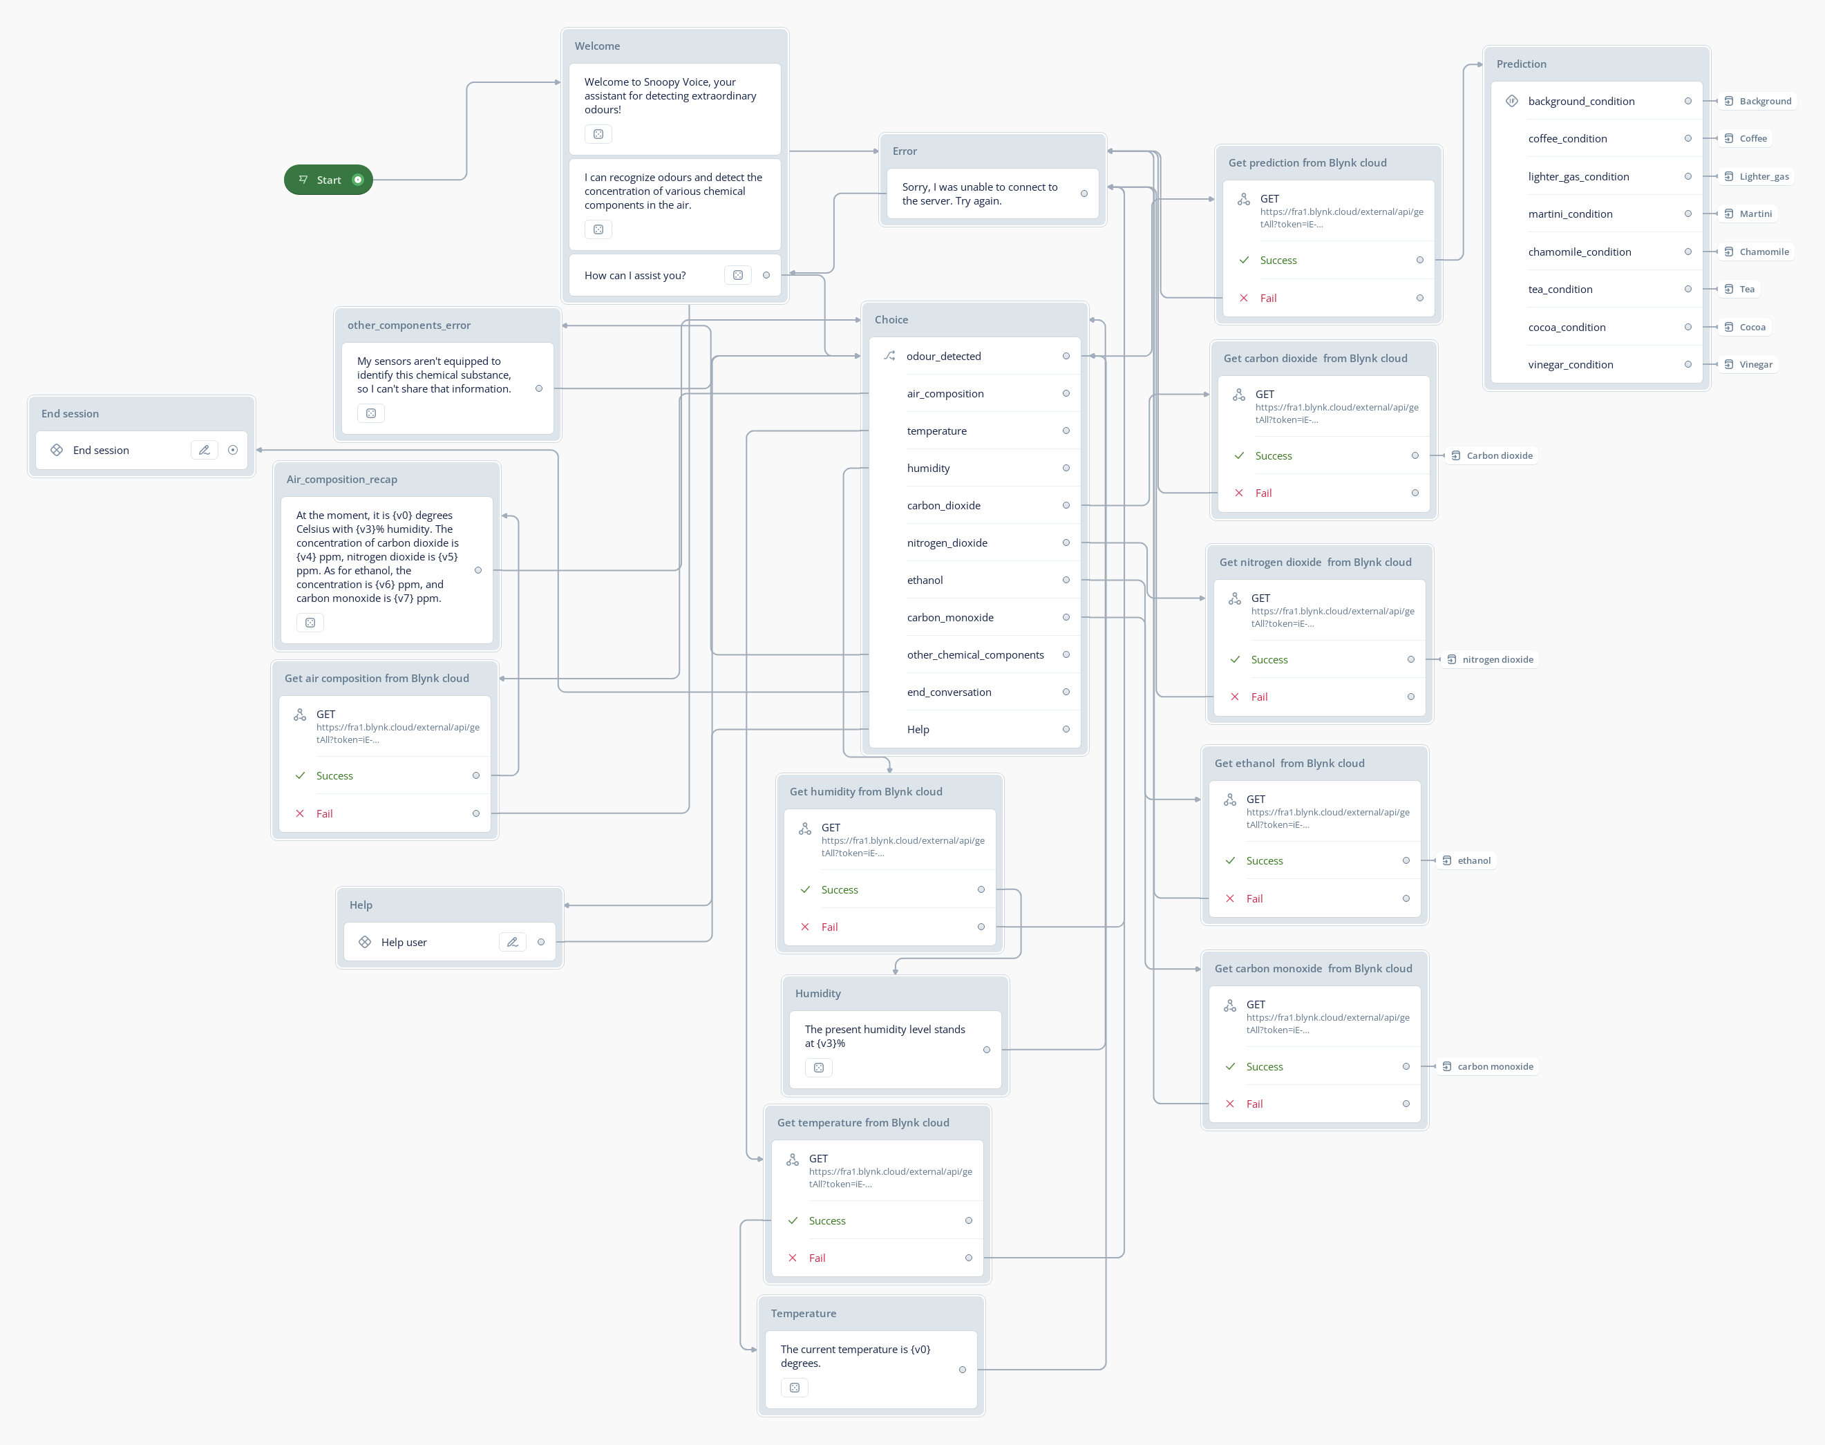
Alexa SKILL
Abbiamo voluto sviluppare anche un app basata sull’interazione vocale.
In particolare, si tratta di una Alexa Skill, ossia un applicazione che consente agli utenti di interagire attraverso comandi vocali su dispositivi compatibili con Alexa, come gli altoparlanti Echo.

Slide 21
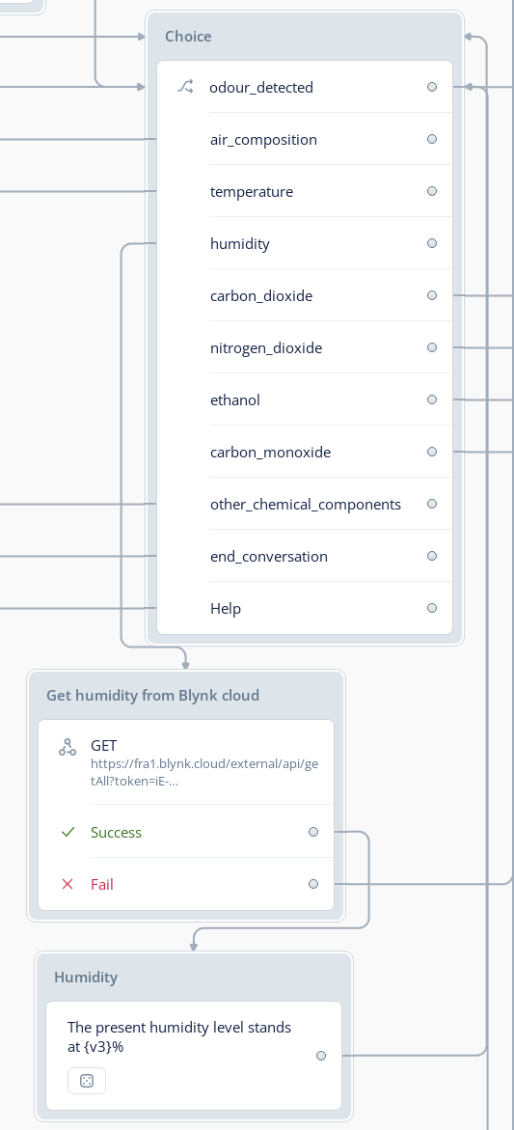
ALEXA SKILL
L’app è stata realizzata sfruttando la piattaforma Voiceflow che consente agli sviluppatori di creare applicazioni vocali interattive attraverso una programmazione a blocchi.
L’app, quando vengono fatte richieste riguardo l’odore attualmente classificato dal naso elettronico o la composizione chimica dell’aria, fa delle richieste HTTP GET al cloud di Blynk ottenendo un file json da cui estrapolare i valori richiesti. E’ possibile richiedere all’app la composizione chimica dell’aria in generale o chiedere i singoli componenti. Inoltre, l'applicazione tiene in considerazione ed è in grado di gestire diverse situazioni di errore e fornire supporto.

Slide 22
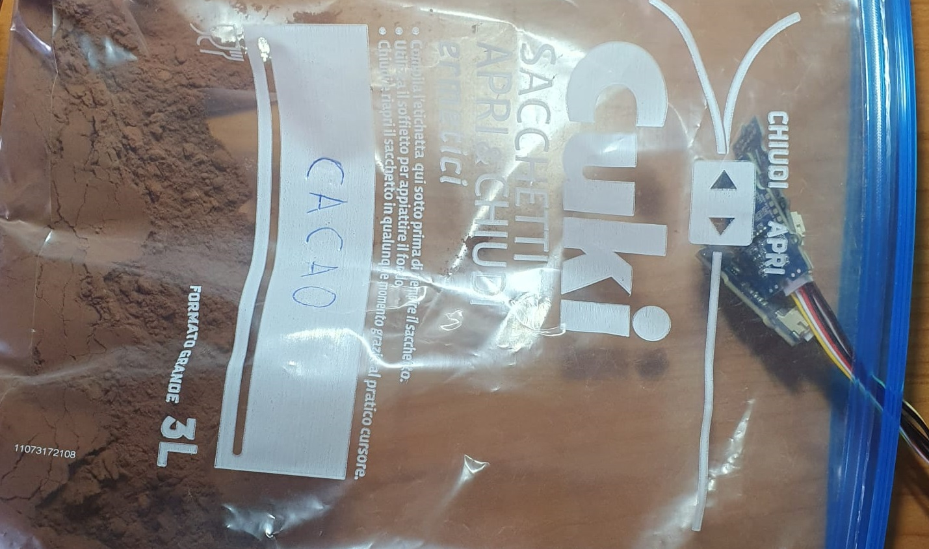
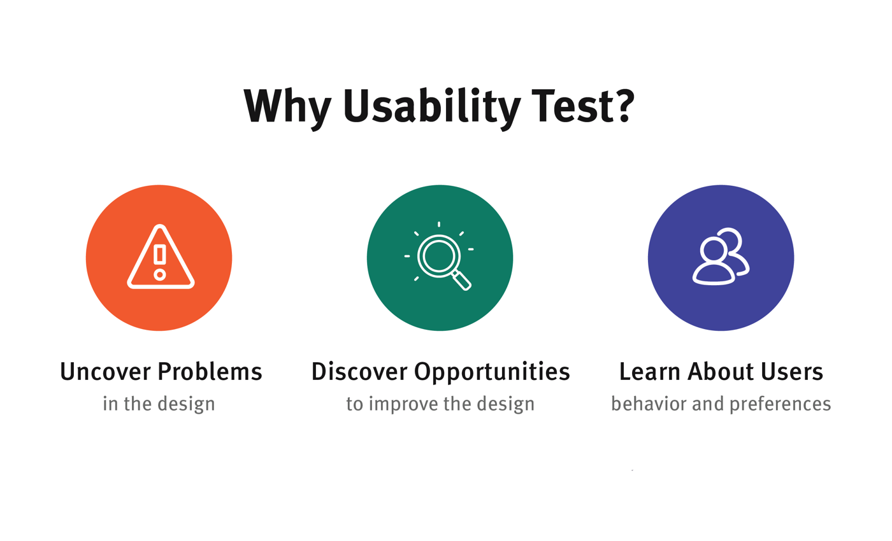
Real-time performance e test di usabilità
Real-time performance e test di usabilità
Video demo

Slide 23
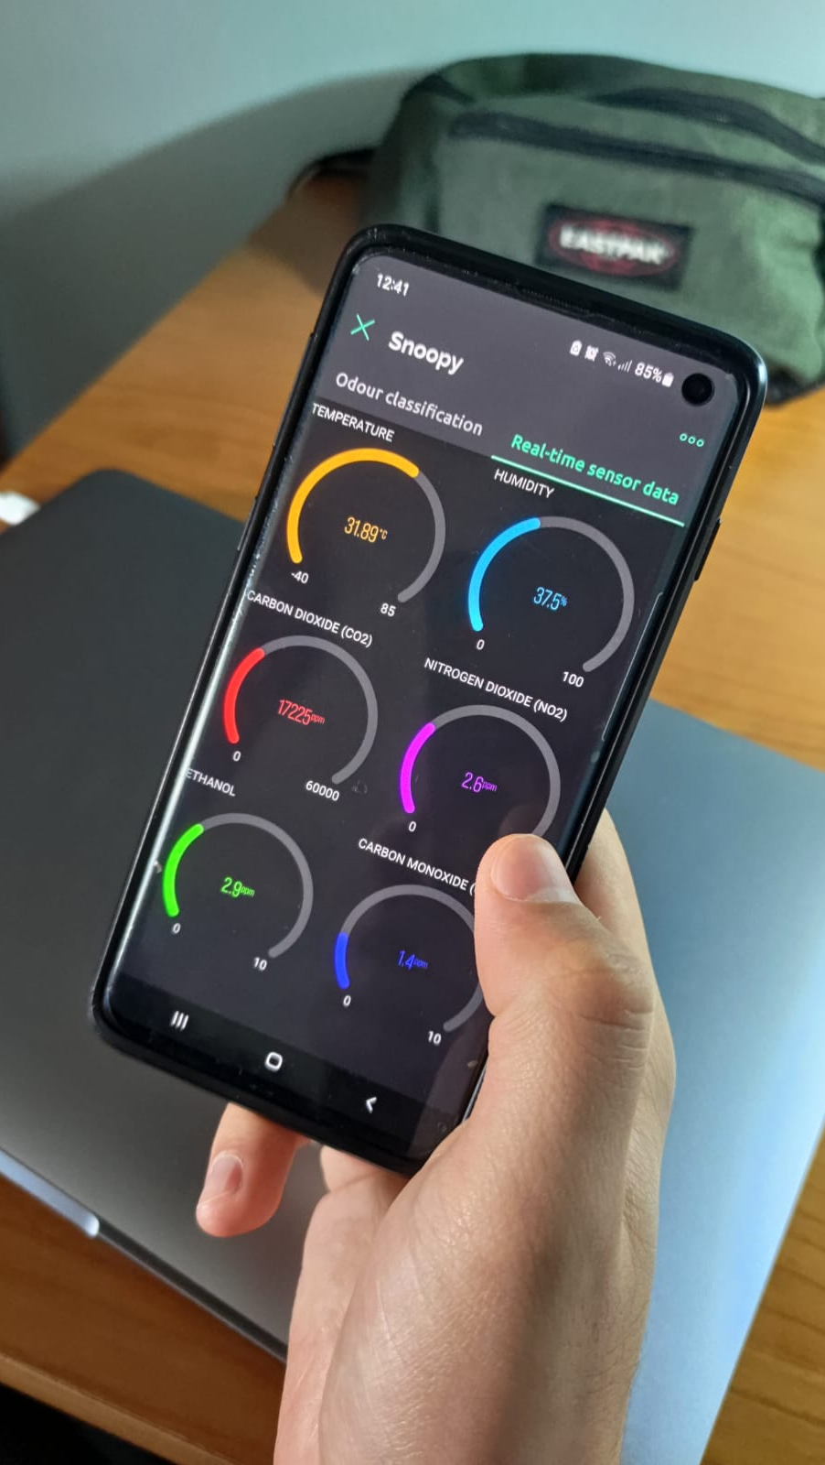
REAL-TIME PERFORMANCE E TEST DI USABILITà
I test condotti hanno dimostrato che le classi "background", "aceto", "martini", "caffè", "tè" e soprattutto "gas dell’accendino" sono quasi sempre classificate correttamente. La classe "camomilla" richiede diversi minuti prima che venga effettuata la classificazione corretta. La classe "cacao" ha le performance peggiori in tempo reale.
Inoltre, i test di usabilità su sei partecipanti hanno evidenziato una buona usabilità del naso elettronico. In particolare, i partecipanti hanno dato feedback positivi sulla possibilità di monitorare il naso elettronico da remoto attraverso l'app Blynk e il controllo vocale tramite Alexa.

Slide 24
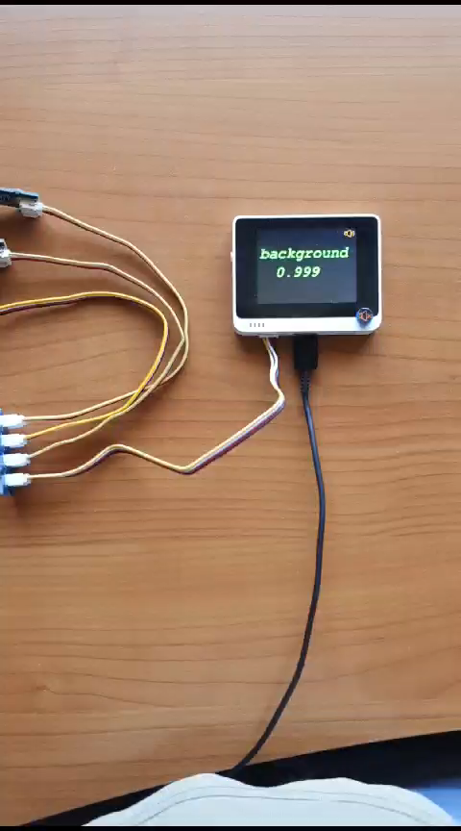
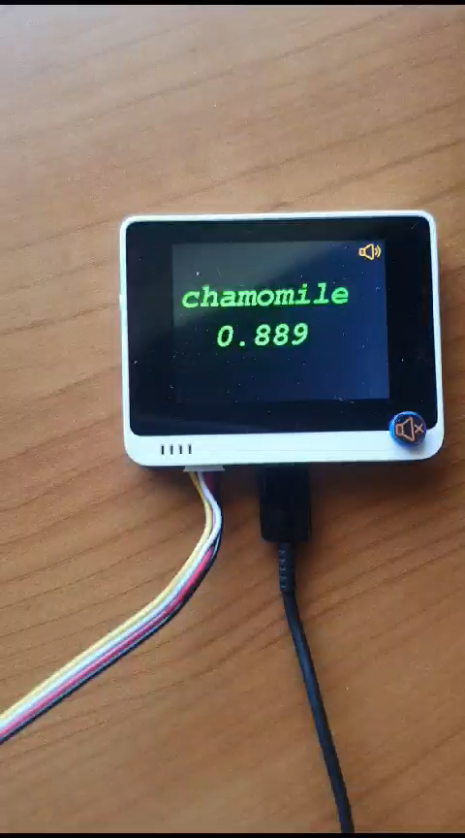
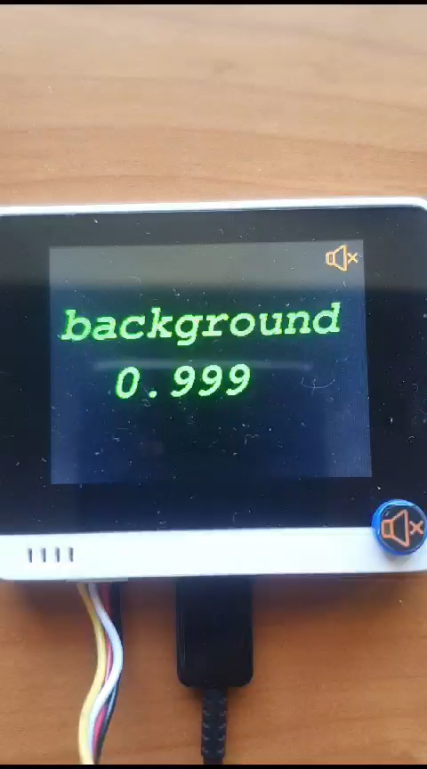
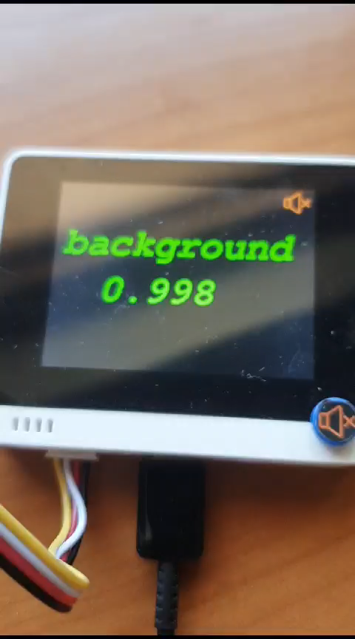
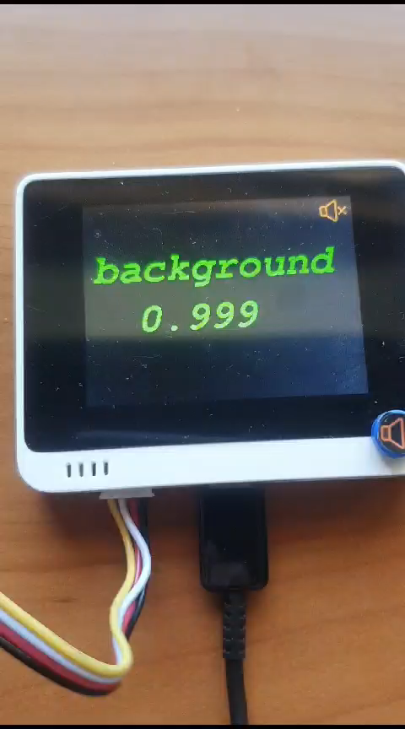
Video demo
Backgound
Camomilla
Caffè
Martni
Aceto

Slide 25
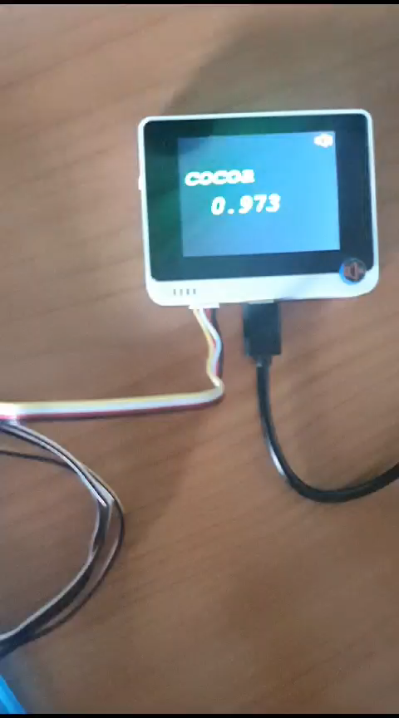
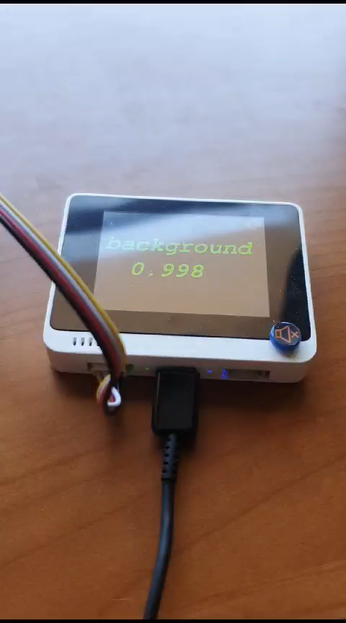
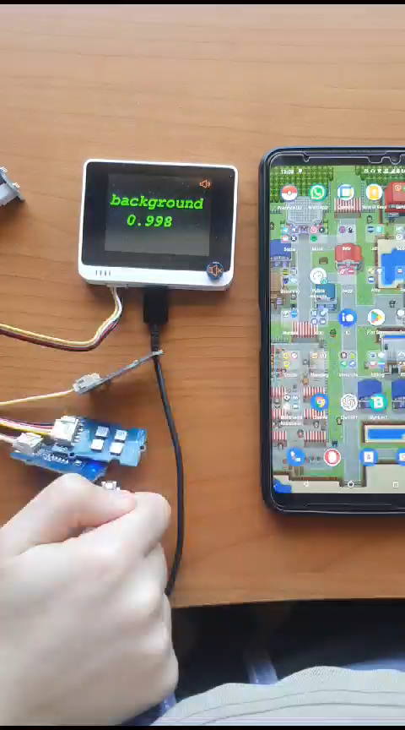
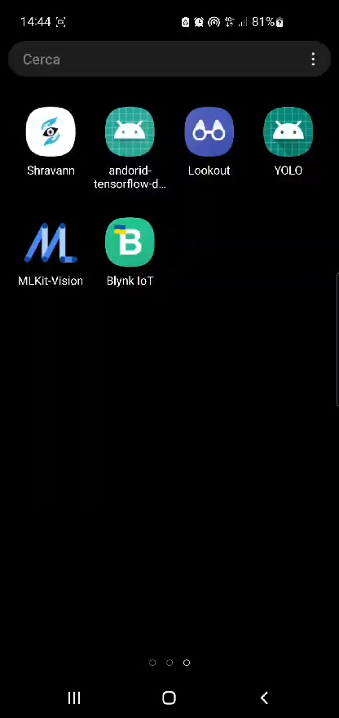

Video demo
Cacao
Tè
Gas dell’accendino
App mobile
Notifica

Slide 26

Video demo
Alexa Skill

Slide 27


Grazie
Jessica Frabotta
Alessio Ferrone
frabotta.1758527@studenti.uniroma1.it
ferrone.1751859@studenti.uniroma.it

